Slide 1
Malta
Kultura i kreatywność
wykorzystanie zasobów lokalnych
autorka: Magdalena Dłużeń

Slide 2
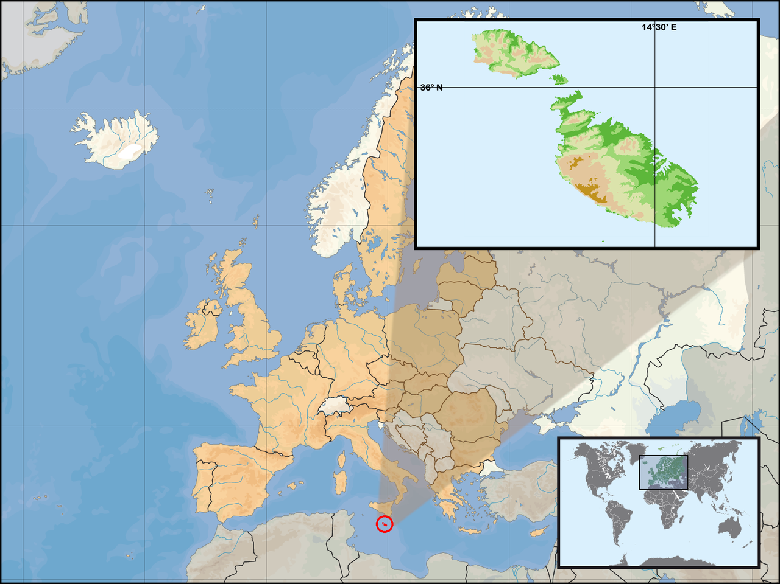
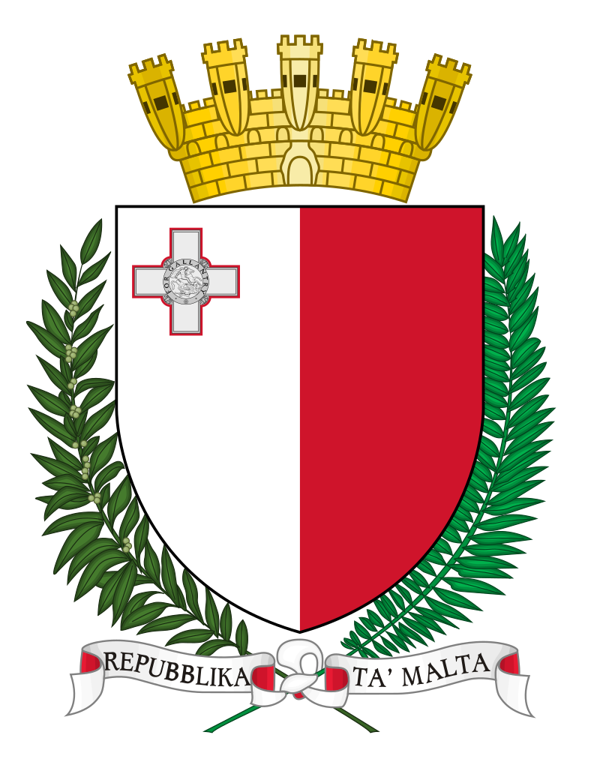
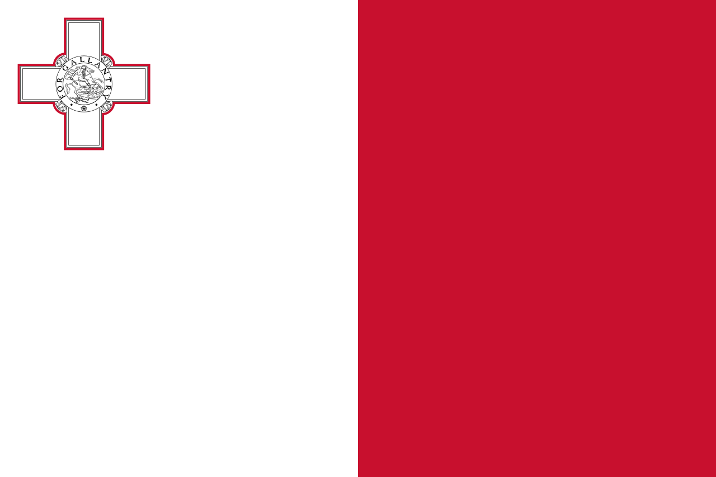
Malta
To wyspiarskie państwo-miasto, położone w Europie Południowej na Morzu Śródziemnym o bogatej kulturze i historii sięgającej 7000 lat.

Slide 3
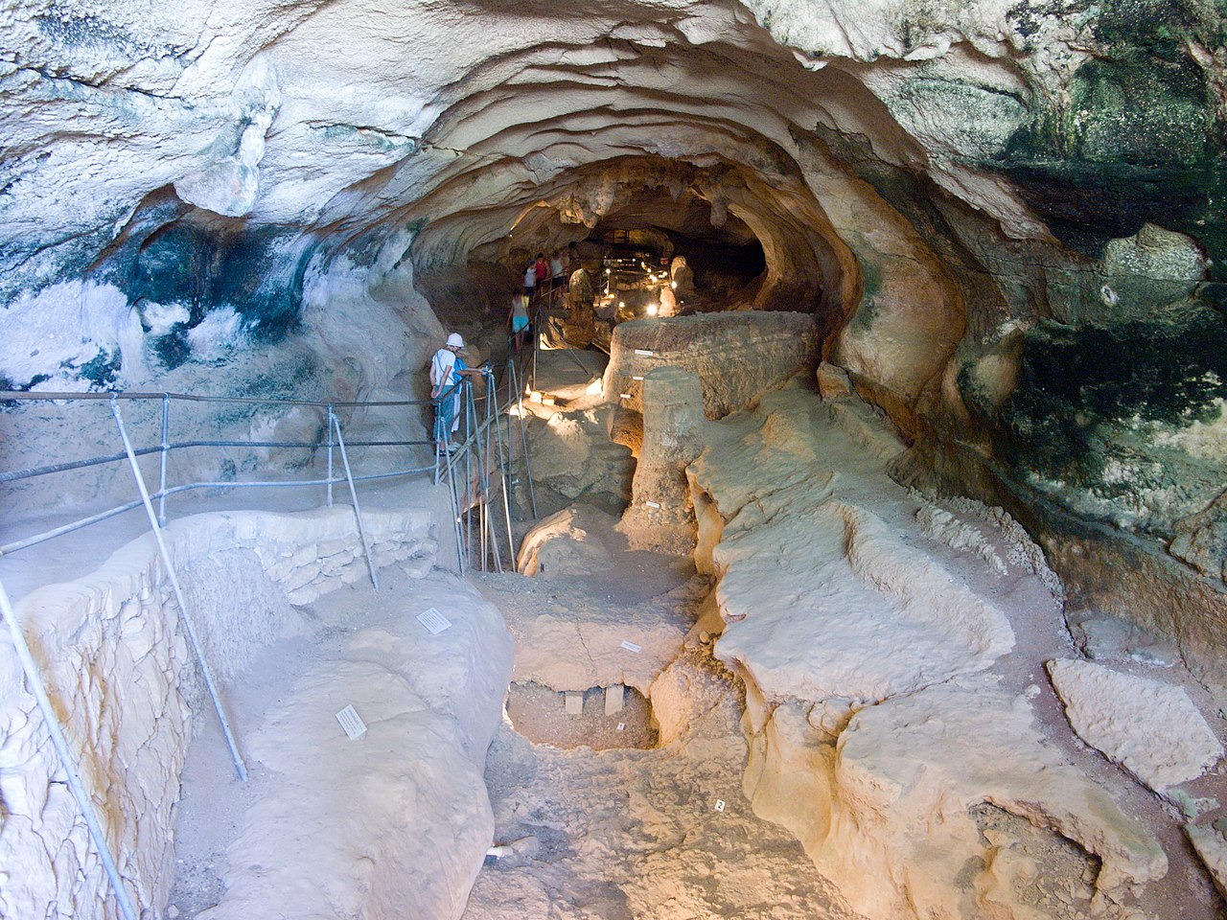
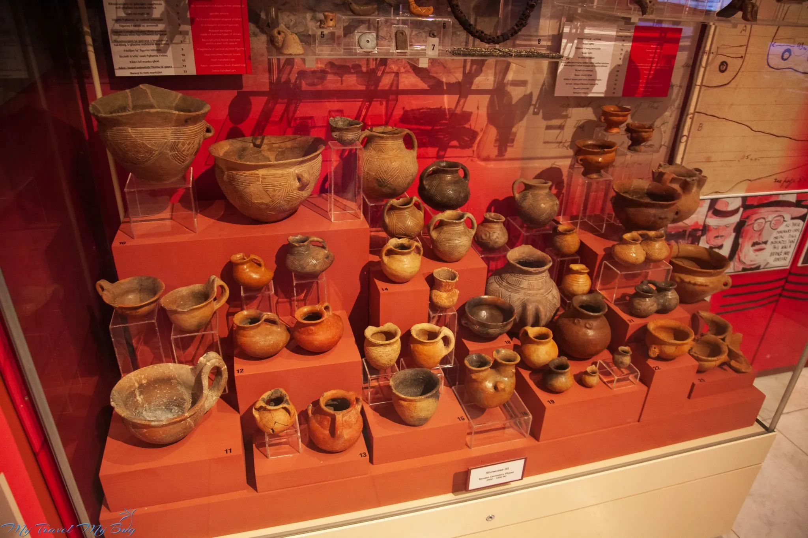
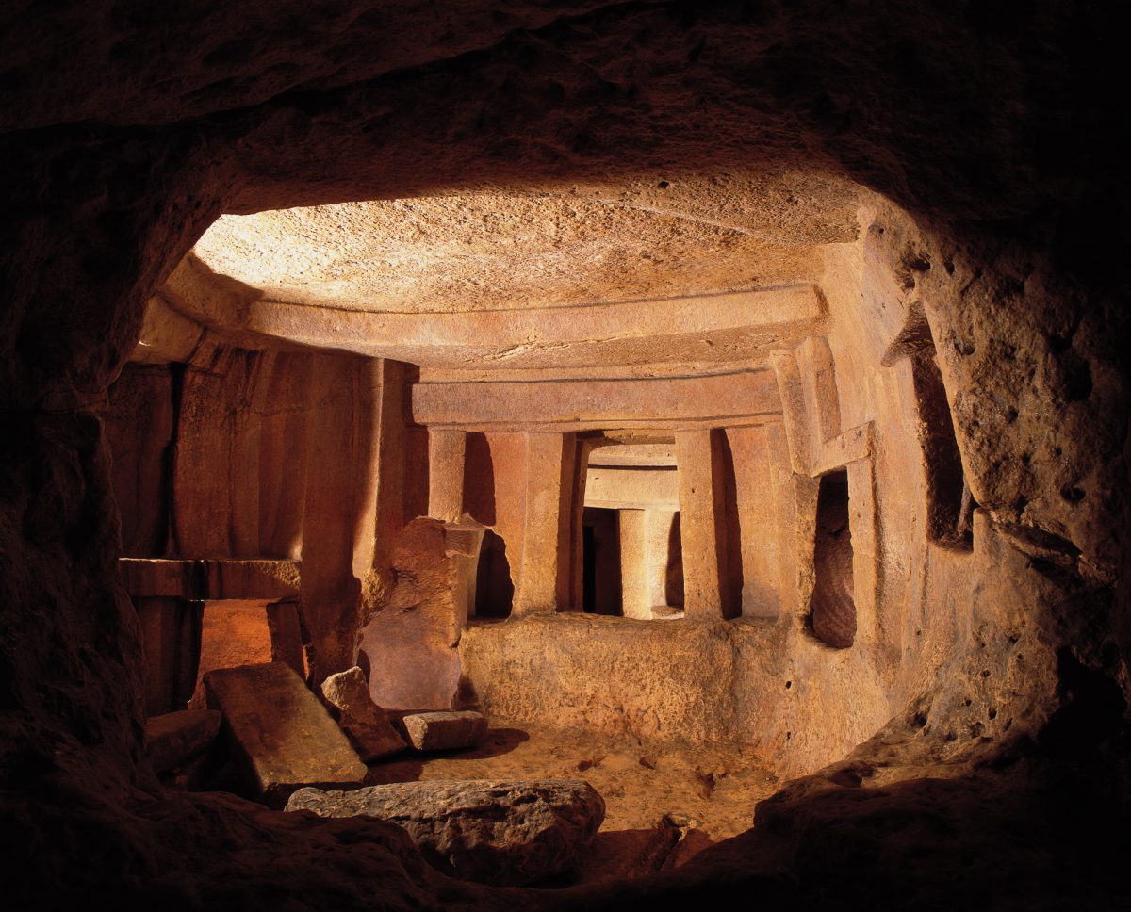
Zabytki i historia
Cywilizacja na Malcie zaczęła rozwijać się ponad 7000 lat temu. W jaskini Għar Dalam odnaleziono ceramikę stworzoną przez człowieka datowaną na 5000 r. p. n. e. Pierwsze większe budowle na Malcie – megalityczne świątynie zaczęto budować około 3600 r. p.n.e. Są one najstarszymi stojącymi budowlami w Europie i jednymi z najstarszych na świecie, są starsze niż piramidy w Egipcie. W podobnym okresie powstało Hypogeum Ħal Saflieni. Spuścizną tych budowli jest kilkanaście ruin, z czego siedem zostało wpisane na listę światowego dziedzictwa UNESCO.

Slide 4
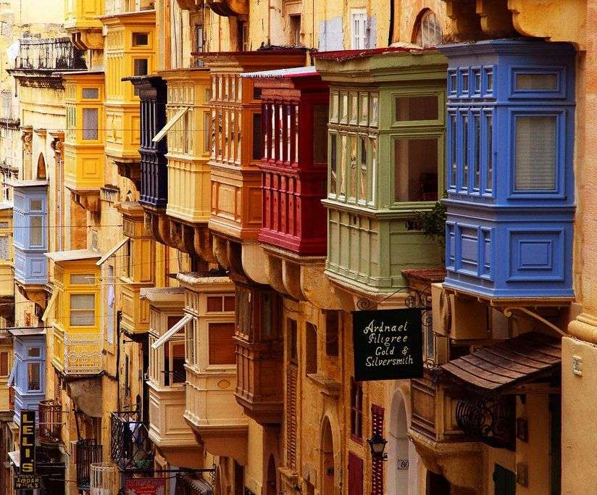
Zabytki i historia
Przez następne wieki wyspy maltańskie były pod panowaniem m.in. Fenicjan i Kartaginy (800–218 p.n.e.), Starożytnego Rzymu (218 p.n.e. – 870 n.e.), Arabów (870–1091), Hrabstwa i Królestwa Sycylii (1091–1530), Zakonu Maltańskiego (1530–1798) oraz Wielkiej Brytanii (1800–1964/1974). Losy wysp maltańskich mają dziś odzwierciedlenie w kulturze, języku i architekturze, czego przykładem jest Valletta z 320 zabytkami, czyniąc ją jednym z najbardziej zagęszczonych obszarów zabytkowych na świecie. Miasto to wpisano na listę światowego dziedzictwa UNESCO.

Slide 5
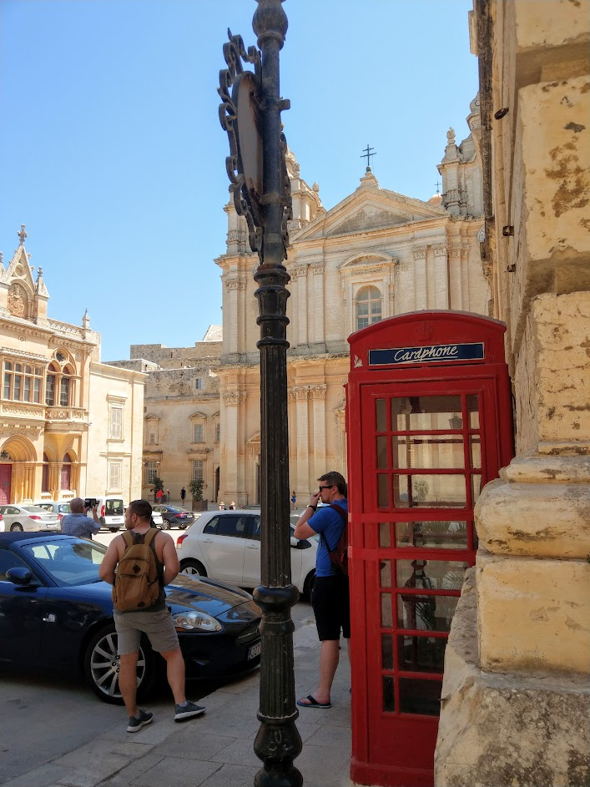
Język
Na Malcie obowiązują dwa języki urzędowe maltański i angielski.
Język maltański pochodzi z grupy języków semickich, składa się w około 60% z arabskiego, reszta to mieszanina włoskiego, angielskiego i francuskiego.
Na wyspie widać wpływy brytyjskie np. charakterystyczne czerwone budki telefoniczne.

Slide 6
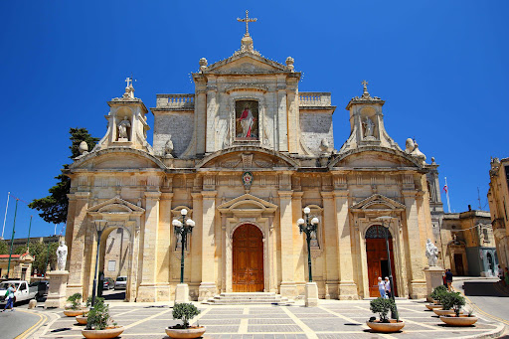
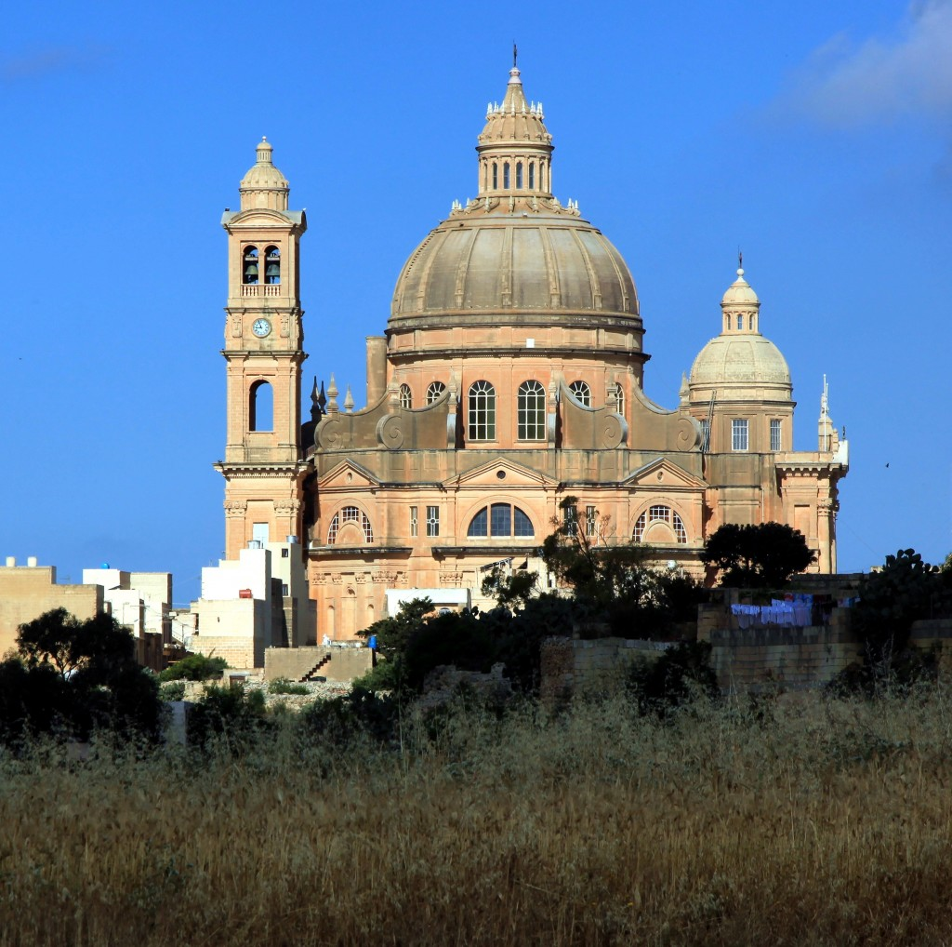
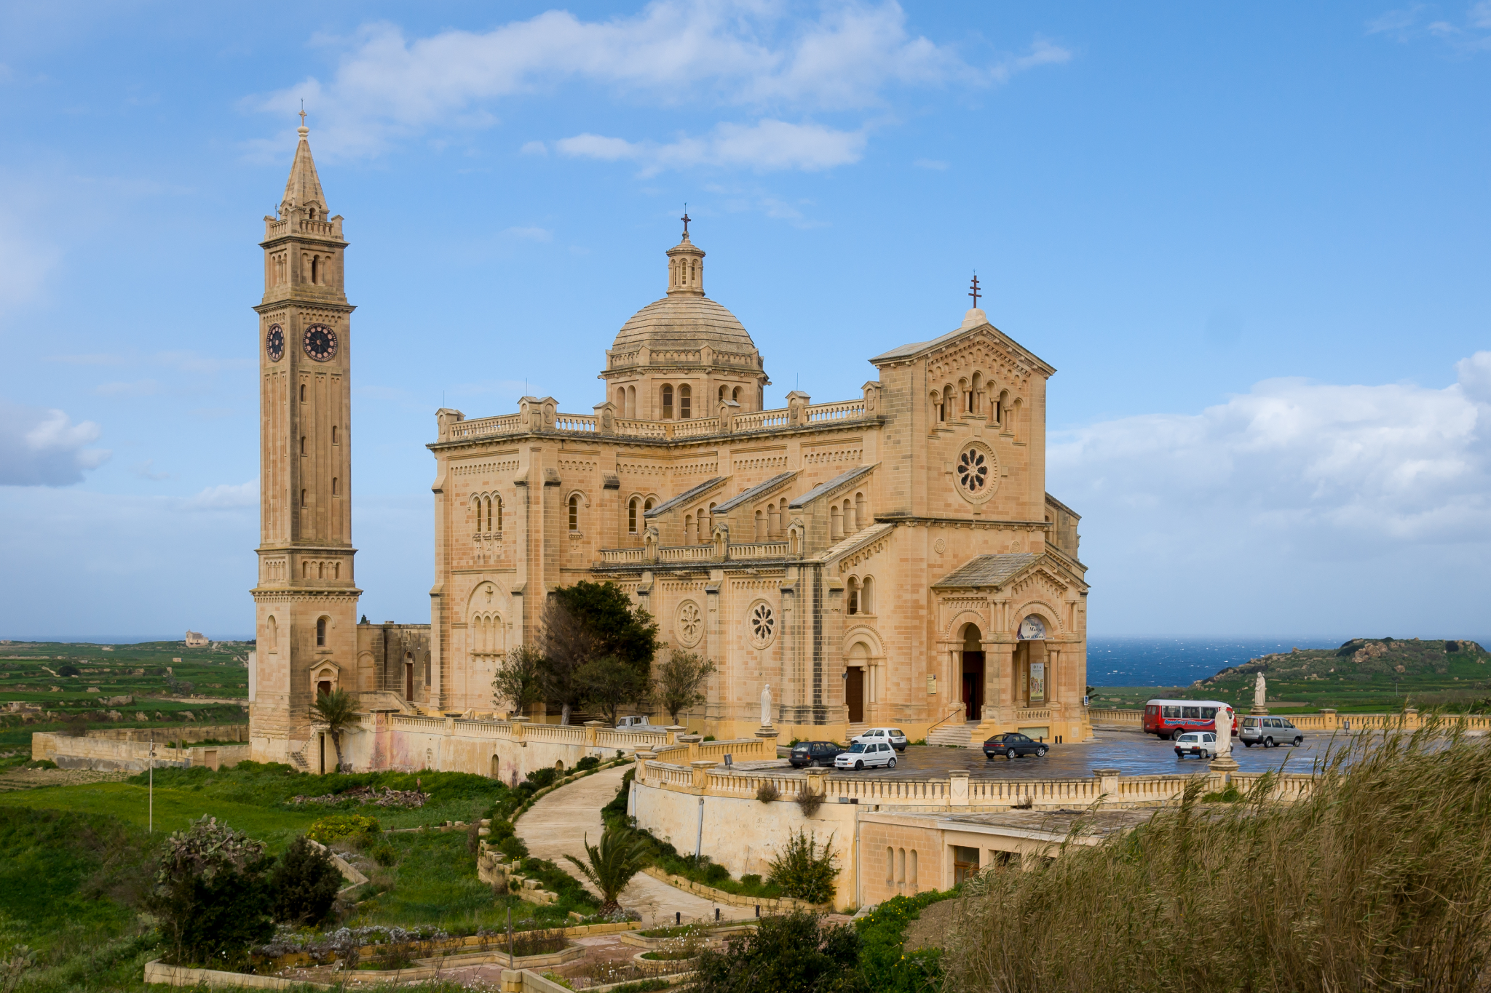
Religia
Maltańczycy są społecznością bardzo religijną. Dzieje Apostolskie głoszą, iż św. Paweł rozbił swój statek u wybrzeży Malty. Przez prawie 300 lat wyspa należała do zakonu rycerskiego św. Jana. To właśnie ci zakonnicy, nazywani kawalerami maltańskimi, zakorzenili katolicyzm na wyspie. Znajduje się tu ponad 365 kościołów katolickich. Malta jest jednym z niewielu miejsc gdzie można wysłuchać Mszy Świętej po arabsku.

Slide 7
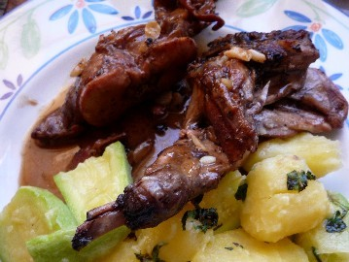
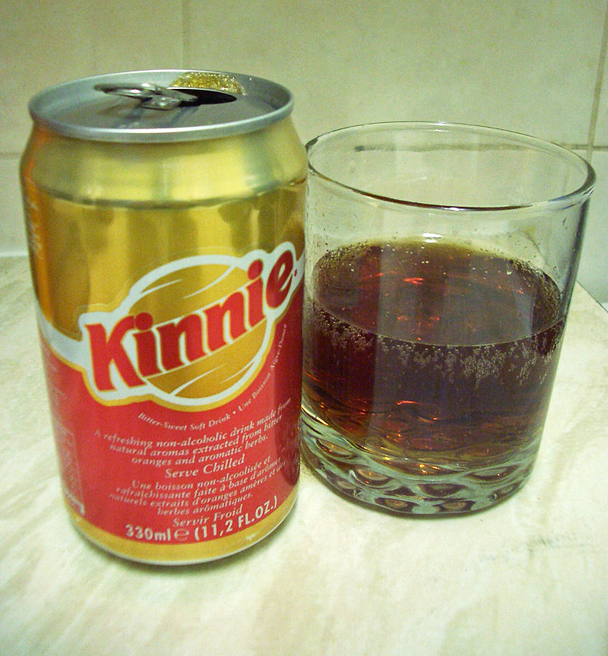
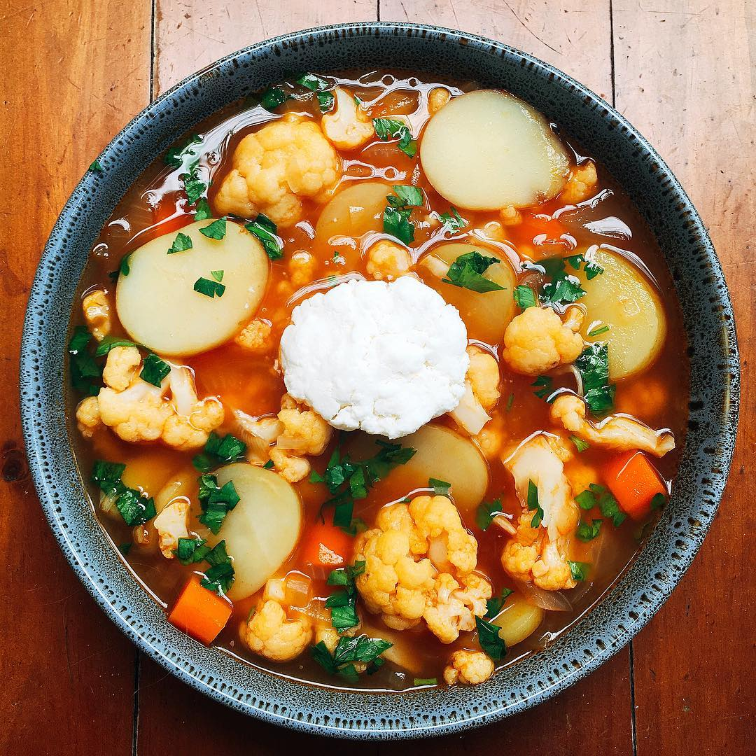
Kuchnia maltańska
Obce wpływy odgrywają znaczącą rolę w maltańskiej kuchni. Bliskość Włoch spowodowała rozpowszechnienie na Malcie potraw z makaronu, po Brytyjczykach zostały steki, szarlotka i smażona ryba z frytkami. Autentyczne maltańskie potrawy należą do kuchni śródziemnomorskiej.
napój z gorzkich pomarańczy
fenek
soppla tal armla

Slide 8
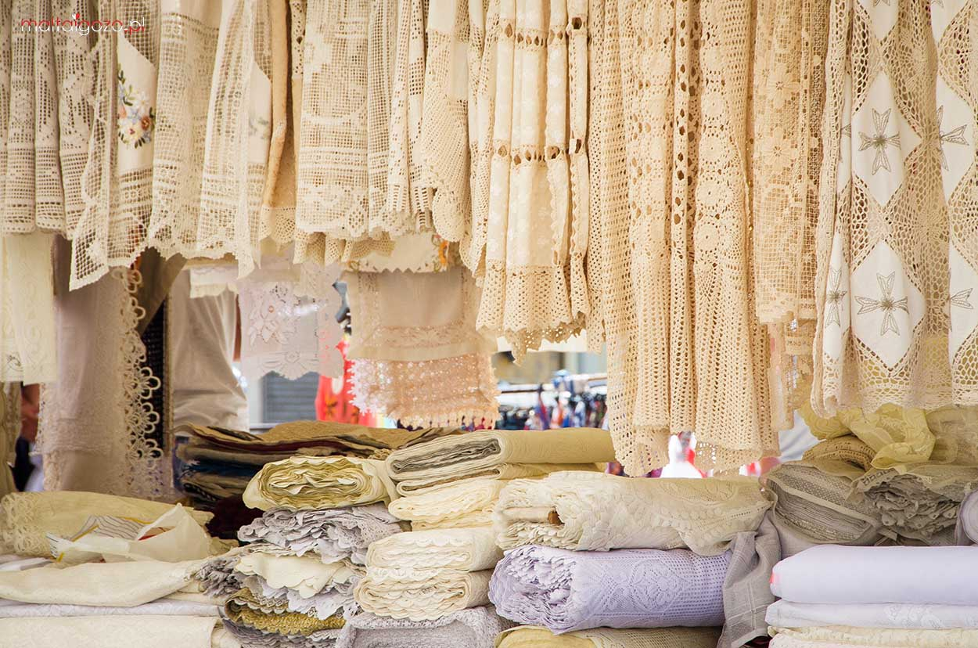
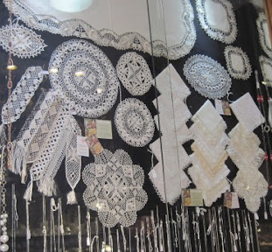
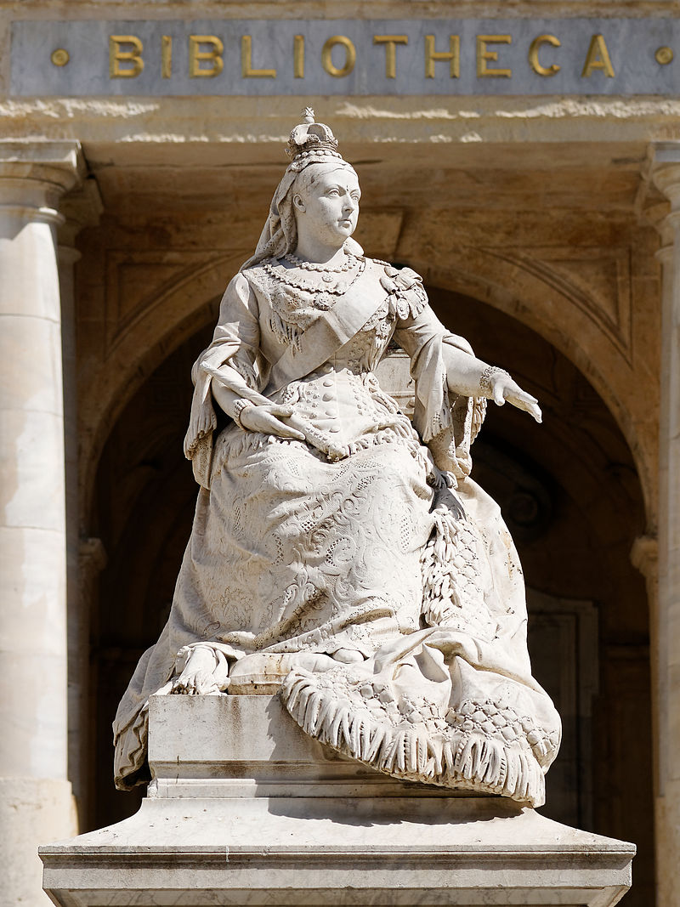
Maltańskie koronki
Bizzilla, czyli maltańskie koronkarstwo to tradycja rękodzieła sięgająca XVI wieku. Z koronek do dziś na Malcie powstają serwetki, obrusy, zakładki do książek, chustki do nosa czy ażurowe bolerka. W Valletcie znajduje się pomnik Królowej Wiktorii, ubranej w strój z maltańskich koronek.

Slide 9
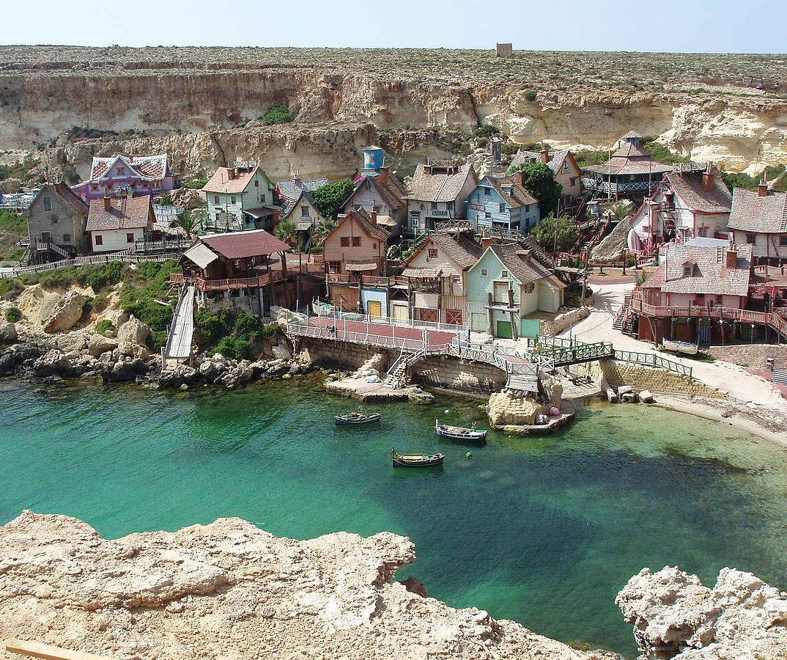
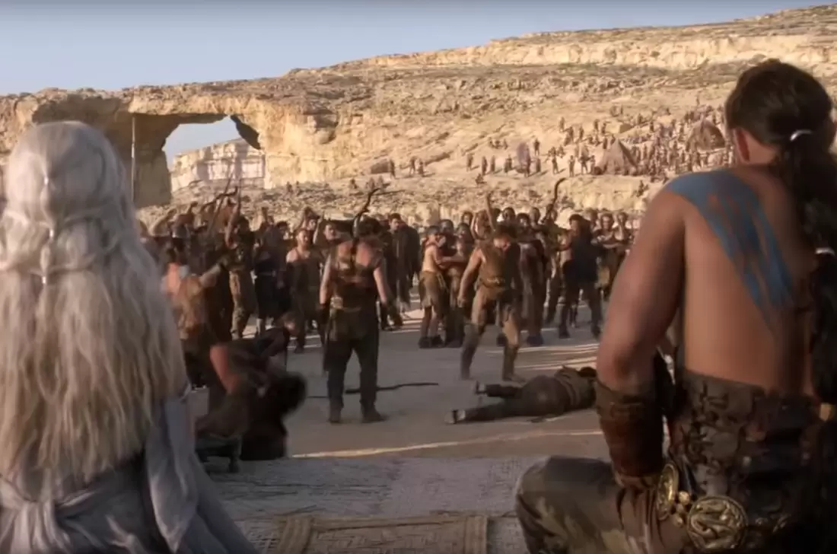
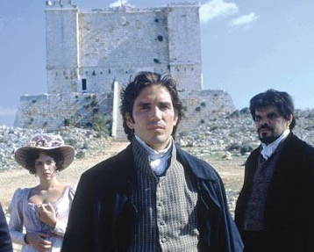
Film
Wyjątkowe krajobrazy i dobytek kulturalny przyczyniły się do zainteresowania wyspą przez branżę filmową. Kręcono na Malcie między innymi: Grę o Tron, Troję, Assassin's Creed, Rejs w nieznane, Popeye, Hrabiego Monte Christo, Midnight Express, a z polskich produkcji: Nie kłam kochanie i Piratów Romana Polańskiego.

Slide 10
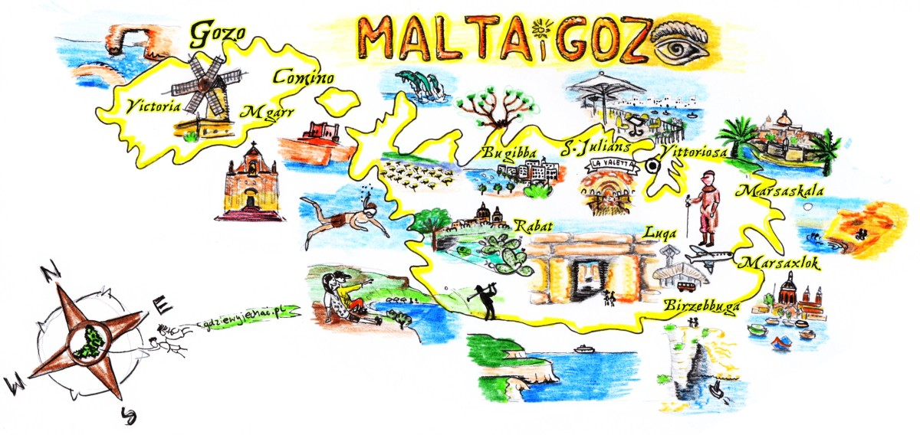

Slide 11
Dziękuję za uwagę!

